Slide 1
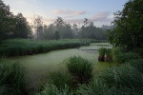
Болота.
Исследовательская работа
Руководитель : Подгорная Е.В.

Slide 2
Цели:
Узнать о значении болот.
Познакомиться с видовым разнообразием растений и животных болотных экосистем.
Способствовать формированию положительного отношения к этому природному объекту.

Slide 3
Полюби эту вечность болот,
Никогда не иссякнет их мощь.
Этот злак, что сгорел, не умрет.
Этот куст – без истления тощ.
Эти ржавые кочки и пни…
А.Блок

Slide 4
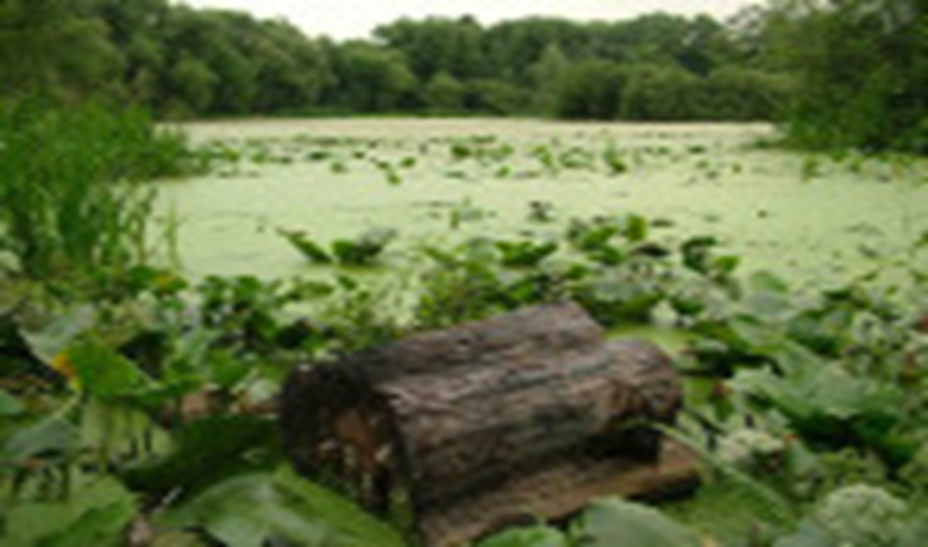
Слово «болото» имеет древнее балто- славянское происхождение.
Неслучайно прародиной славян считается болотистая местность между белорусским Полесьем и Балтийским морем. Само название Балтика также производно от этого корня. В славянских языках с полногласием (русский, украинский, белорусский и др.) звучит в виде болото, в других славянских и балтийских языках, в том числе в старославянском как «блато», «балто».

Slide 5
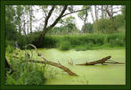
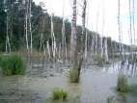
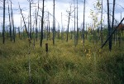
Боло́то (также топь, трясина) — участок суши , характеризующийся избыточным увлажнением, но без постоянного слоя воды на поверхности.

Slide 6
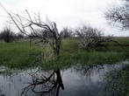
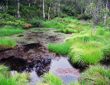
Первые болота на Земле образовались
350-400 млн. лет назад .

Slide 7
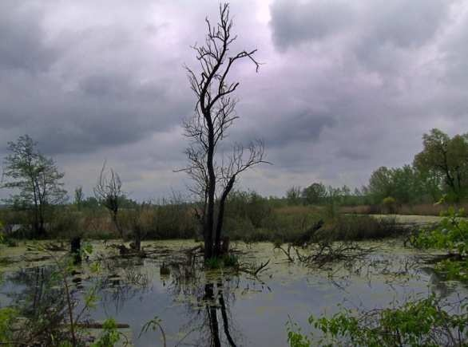
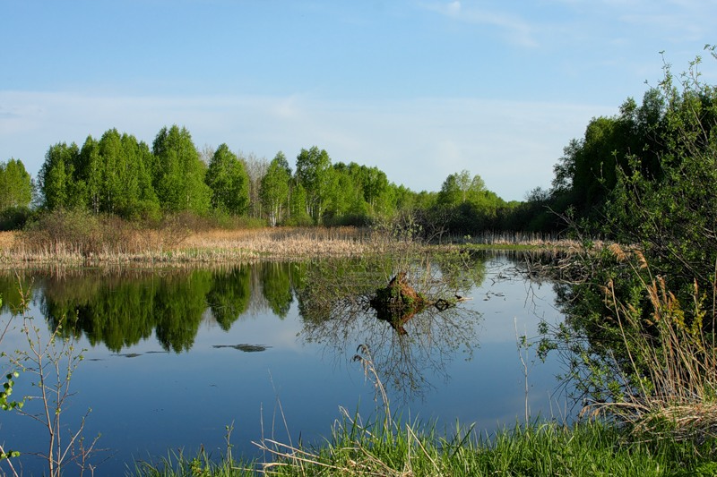
Болота чаще встречаются в Северном полушарии, в лесах. В России распространены на севере Европейской части, в Западной Сибири, на Камчатке.

Slide 8
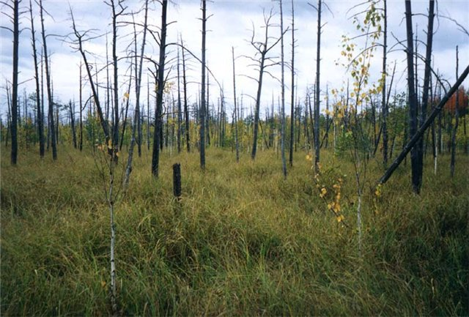
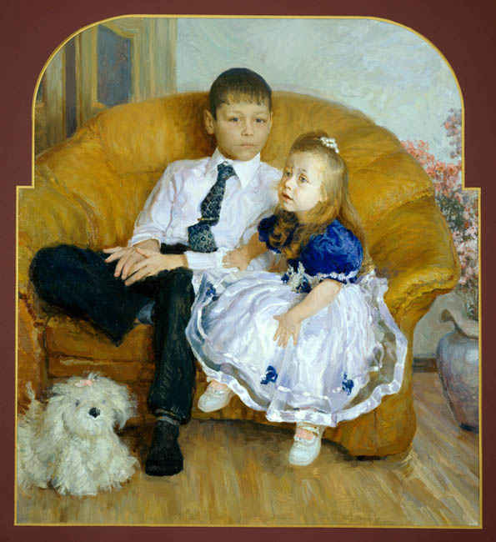
Почему на болоте такая зыбкая земля?
Потому что под толстым слоем растений болота находится вода?
Ты помнишь, какая экосистема была раньше на месте болота?
Как озеро превращается в болото?

Slide 9
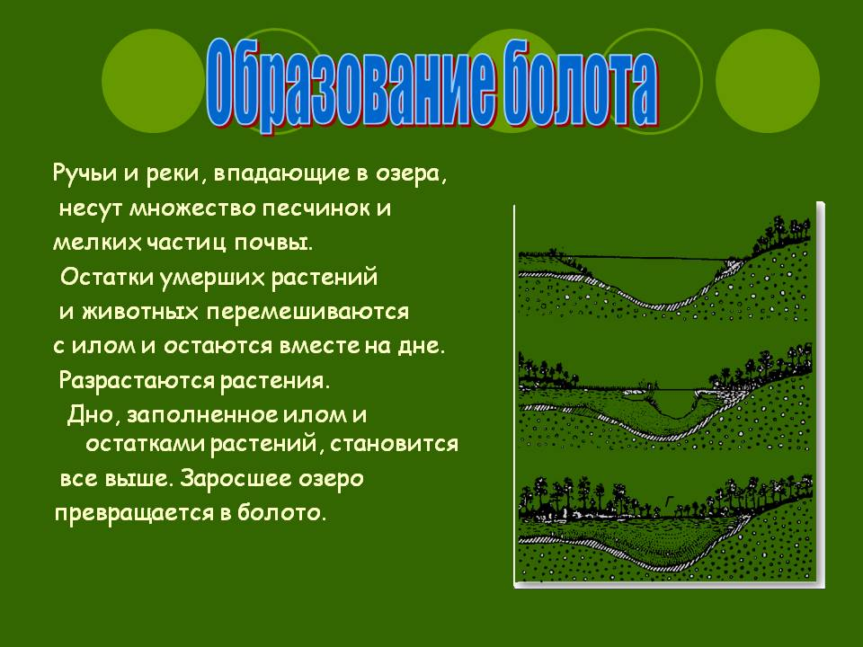

Slide 10
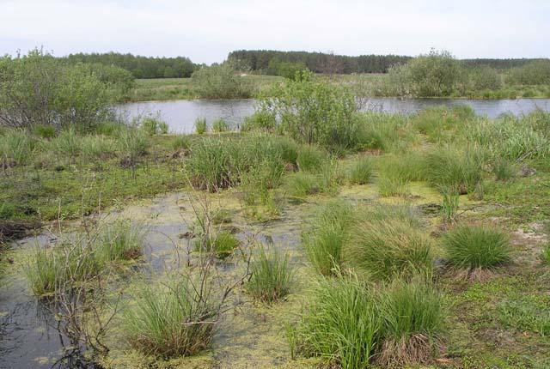
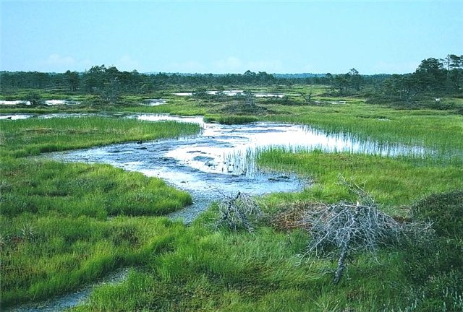
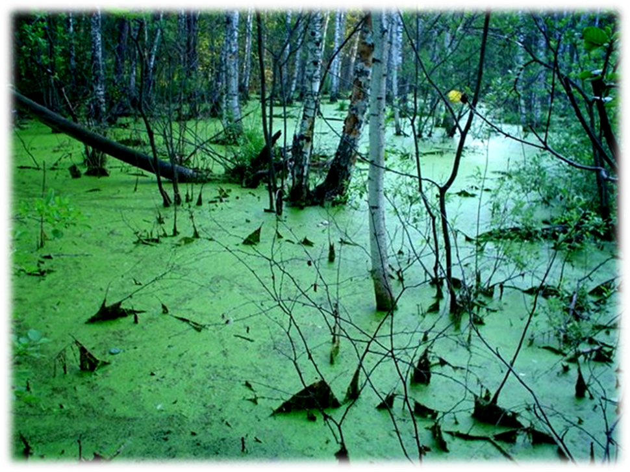
Там , где почва сильно увлажнена образуются болота.
Болота образуются от того, что растения постепенно продвигаются в глубь озер. Мелкие озера медленно превращаются в болота. Болота образуются и по берегам водоёмов. Болота встречаются и в лесной зоне.

Slide 11
ВИДЫ БОЛОТ
Верховые, низинные, переходные
Бугристые,
плоские,
выпуклые
Лесные,
травяные,
моховые

Slide 12
В зависимости от условий водного питания болота подразделяют на:
Низинные — расположены в поймах рек, по берегам озёр, в местах выхода ключей, в низких местах.
Переходные - по характеру растительности и умеренному минеральному питанию находятся между низинными и верховыми болотами.
Верховые — расположены обычно на плоских частях суши, питаются только за счет атмосферных осадков.

Slide 13
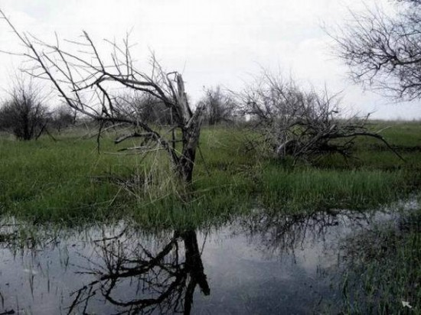
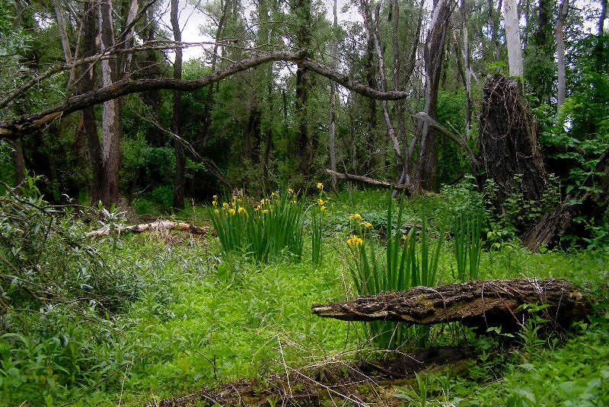
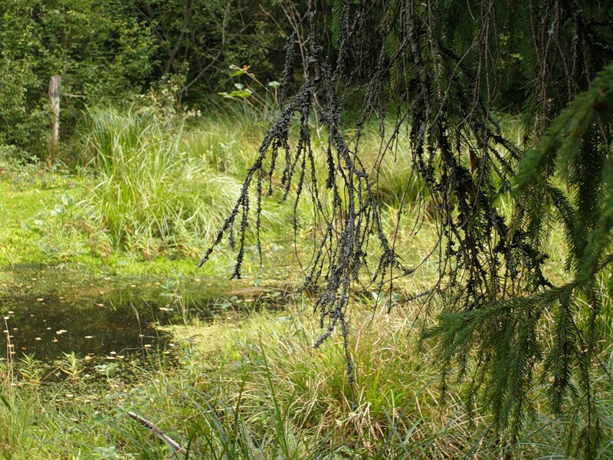
Издавна болота наводили ужас на человека.

Slide 14
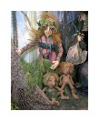
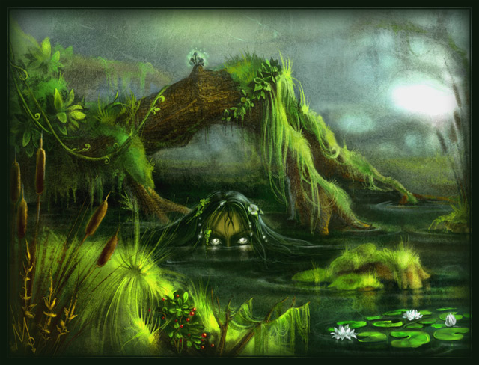
В мифологии многих культур болото ассоциируется с плохим, гиблым, нечистым местом. Согласно восточнославянской мифологии на болотах обитает болотный человек, который может заблудить путника.

Slide 15

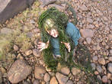
В славянской мифологии в болотах обитают кикиморы болотные. Они заманивают путников в трясину громко призывая о помощи. Иногда людей заводят в болото лесавки — дети кикиморы и лешего.

Slide 16
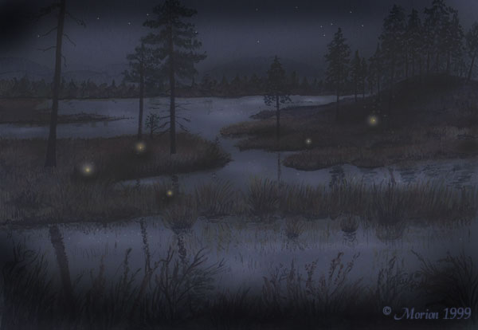
Свечения на болотах
В тёплые тёмные ночи на болотах наблюдается свечение бледно-голубоватых, слабо мерцающих огоньков, выписывающих сложную траекторию. Их возникновение объясняют спонтанным возгоранием выделяющегося из болота метана (болотного газа), светом гнилушек (гниющих растений), и другими причинами.

Slide 17
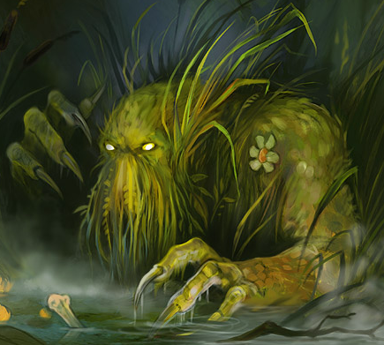
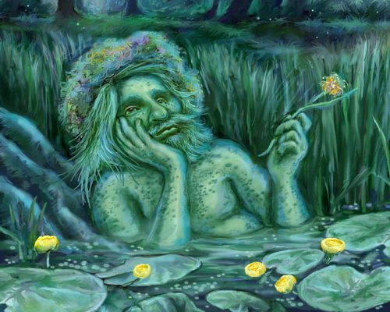
Непонятные звуки и хохот люди приписывали разным чудищам – хозяевам болот.

Slide 18
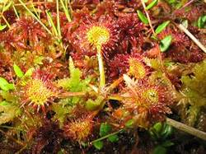
Растительность болот.
Росянка занимается пассивной ловлей насекомых.

Slide 19
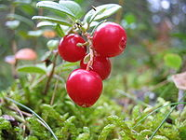
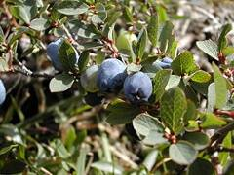
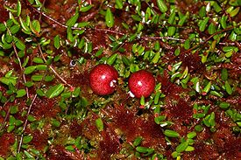
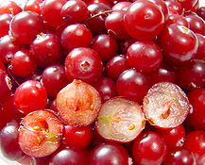
Растительность болот:
Брусника
Голубика
Клюква

Slide 20
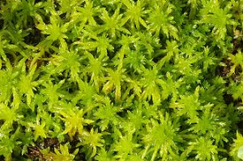
Мох Сфагнум

Slide 21
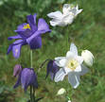
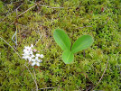

Пуховка, пушица, белокрыльник болотный.

Slide 22

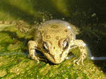
Животный мир болот.
  Самым привычным и узнаваемым животным болот является лягушка.

Slide 23
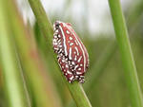
Лягушки тропических болот могут принимать самую разную окраску.

Slide 24
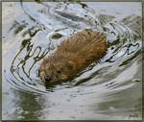

Ондатра и уж - жители болот России.

Slide 25
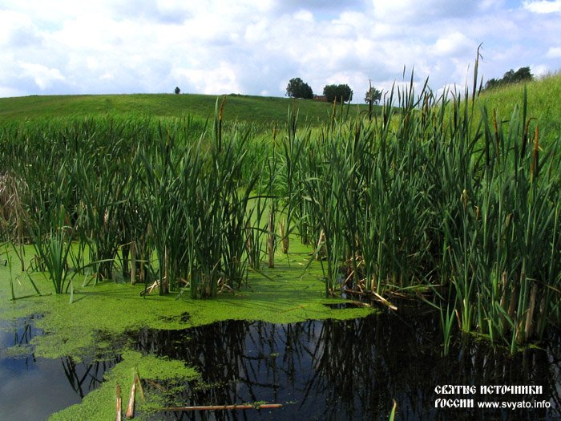
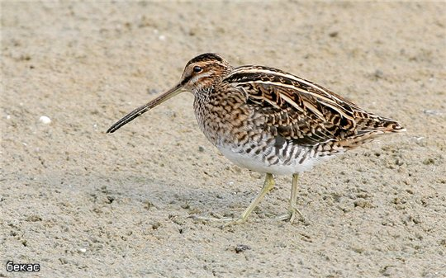
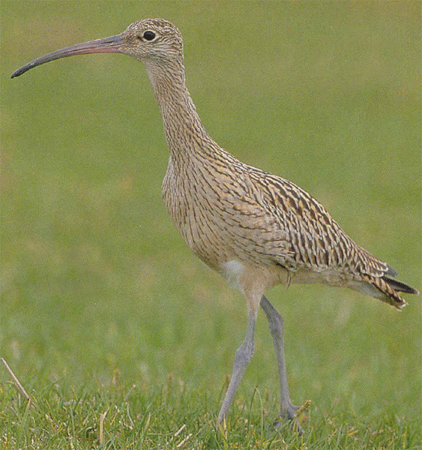
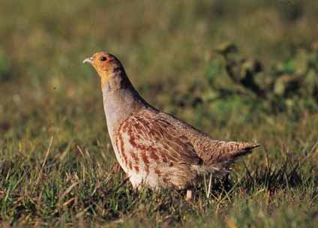
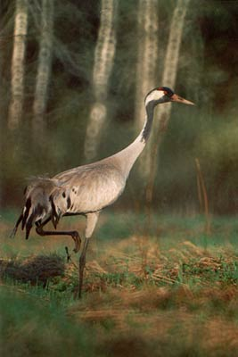
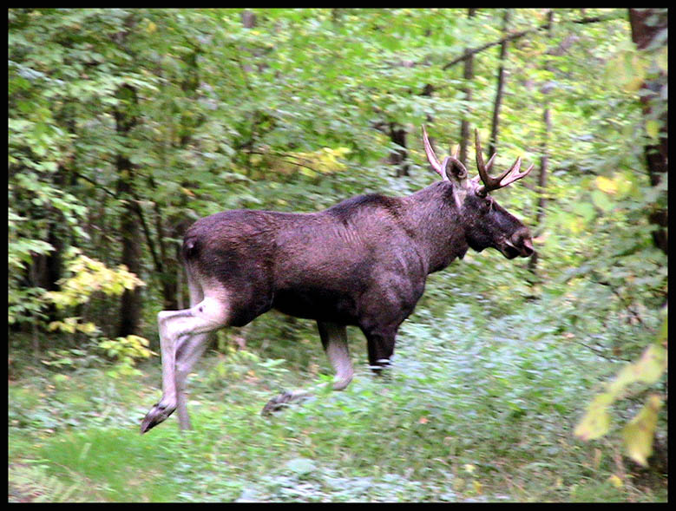
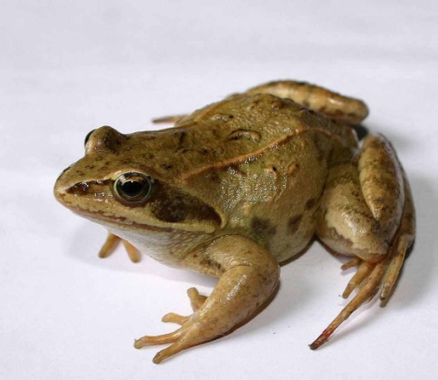
куропатка
бекас
кроншнеп
лягушка
журавль
лось

Slide 26
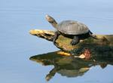
На самом востоке России живут болотные черепахи.

Slide 27
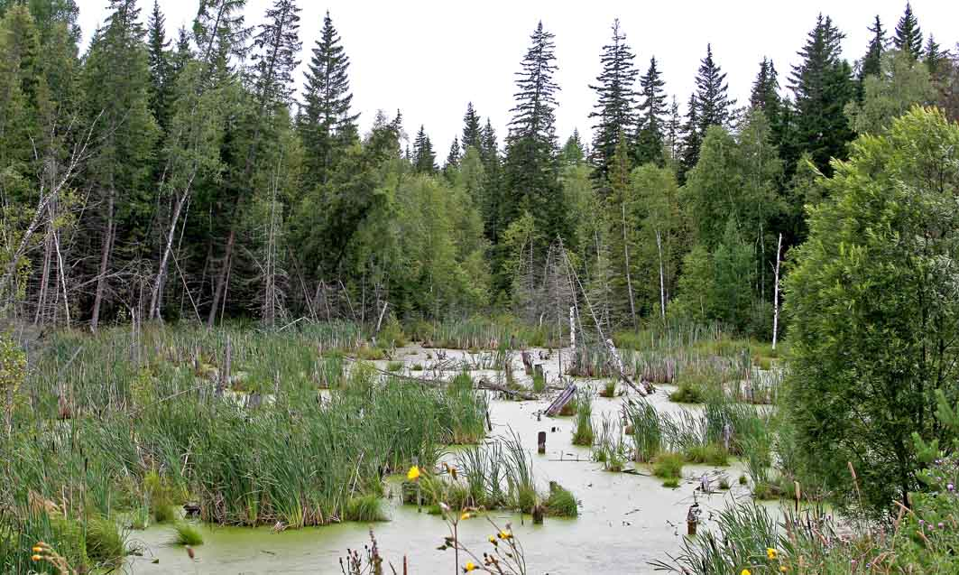
В болоте накапливается торф.

Slide 28

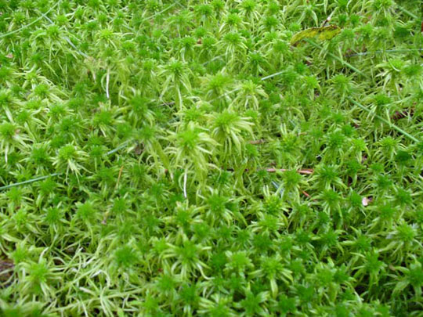

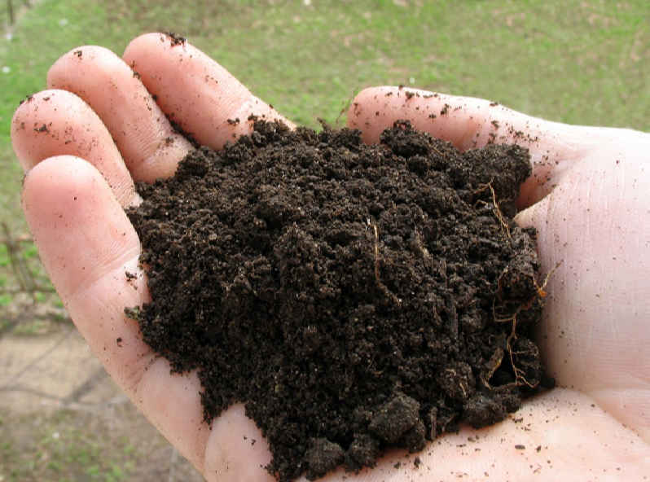
Как образуется торф?
мох-сфагнум
торф

Slide 29
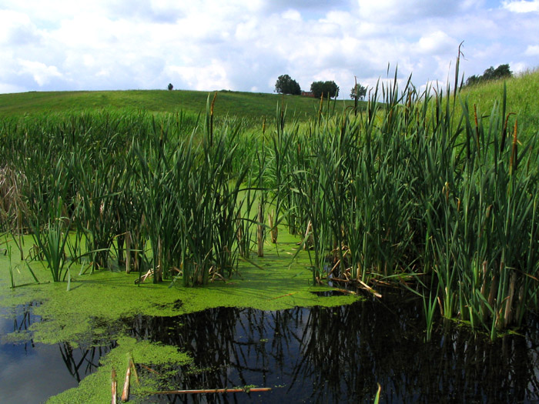
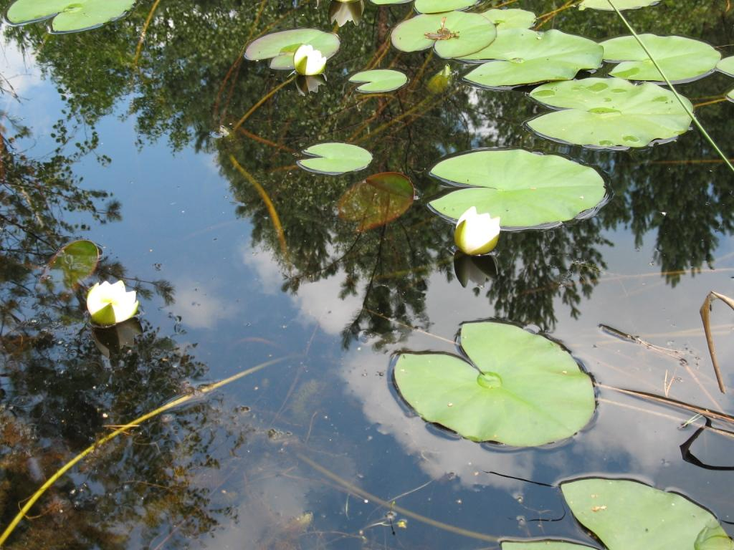
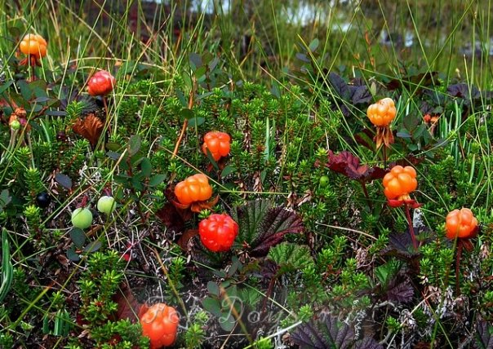
Роль болот
Болота играют важную роль в образовании рек.
Болота препятствуют развитию парникового эффекта. Их в не меньшей степени, чем леса, можно назвать «лёгкими планеты».
Болота являются естественными фильтрами воды.
На болотах произрастают ценные растения.

Slide 30
Болота со своим неповторимым растительным и животным миром нуждаются в защите и охране.

Slide 31
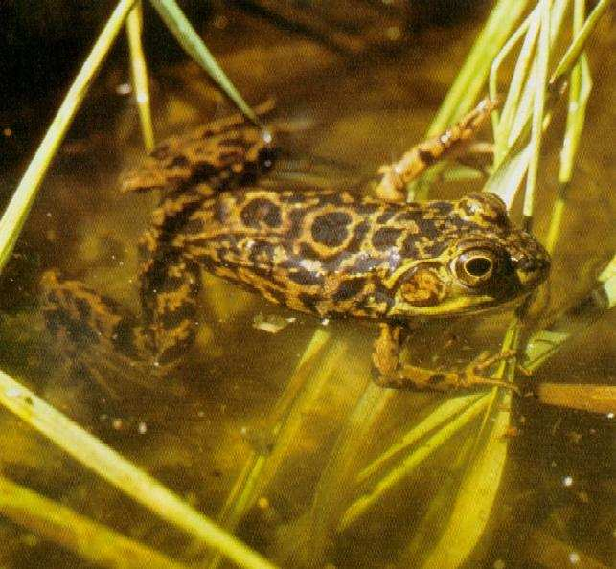
Берегите болота!
Природные фильтры для очистки воды.
Особый мир растений и животных.

Slide 32

СПАСИБО
ЗА ВНИМАНИЕ!!!!!

